Slide 1

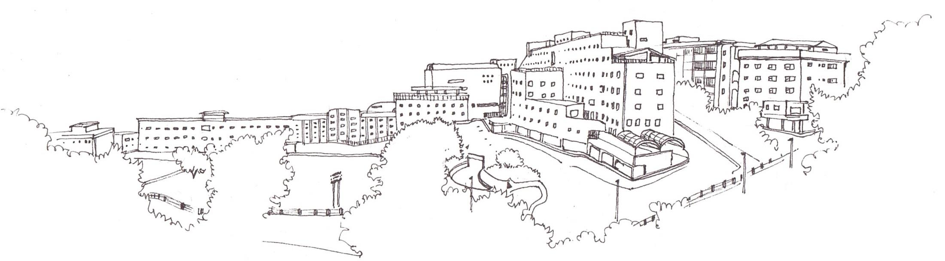
2022학년도 1학기 HIT복지, 다문화, 유학생 장학금
신청방법 안내
- 대전보건대학교 학생·취업처 -

Slide 2
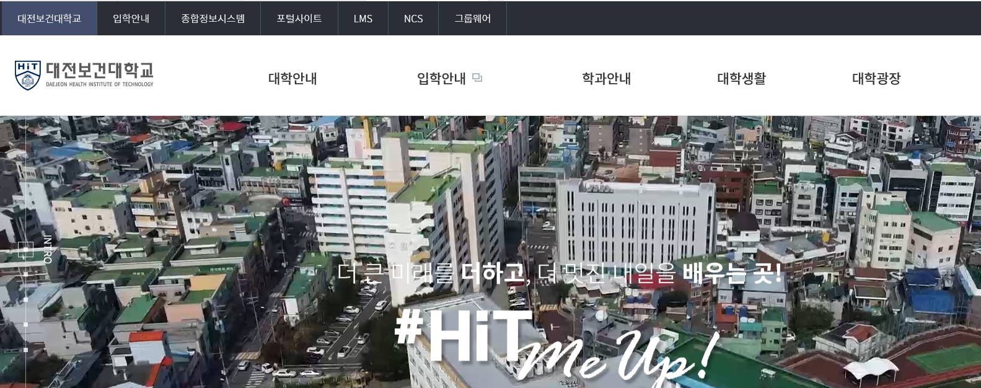

1. 대학홈페이지 → 종합정보시스템 → 로그인

Slide 3
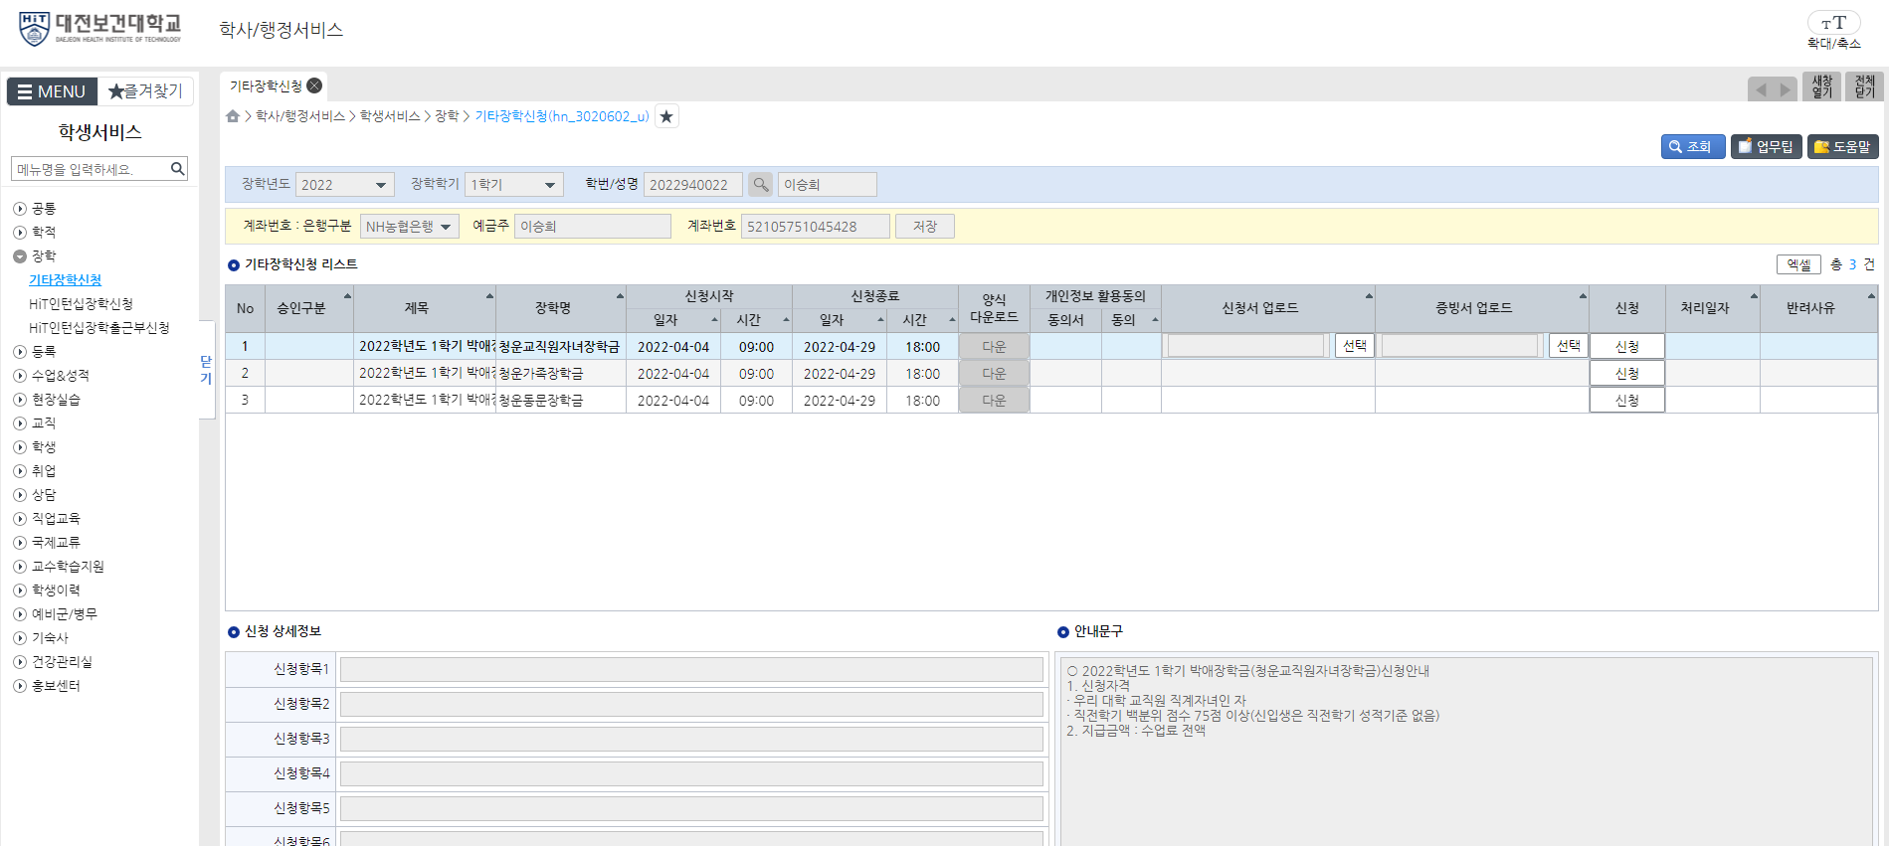
2. 학사/행정서비스 → 장학 → 기타장학신청 클릭

Slide 4
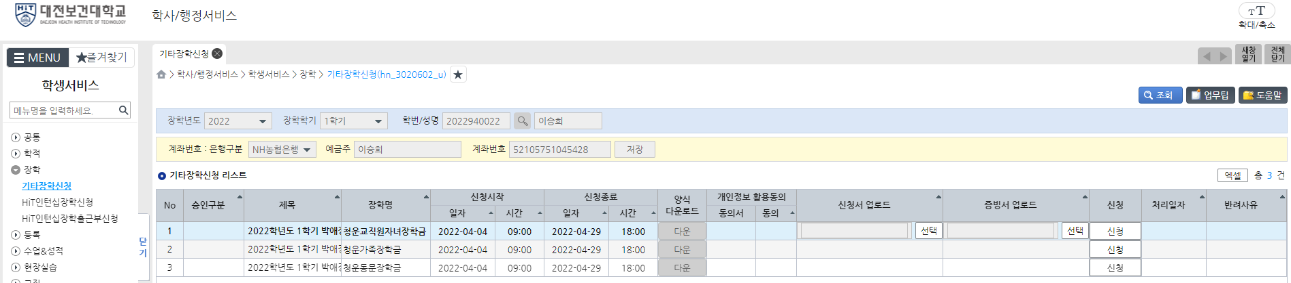
2. 학사/행정서비스 → 장학 → 기타장학신청 클릭
②
ⓛ
③
③
④
개인정보 동의서 작성
장학금 신청양식 다운로드
다운받은 신청양식 작성 후 신청서 및 추가제출서류 각각 업로드
신청버튼 ＇클릭!’
※ 신청서에 반드시 본인 서명 후 제출해 주시기 바랍니다.
※ 본인의 장학금 수혜계좌를 반드시 확인해 주시고, 수정이 필요한 경우 차세대종합정보시스템 내에서 수정 후 장학금을 신청하시기 바랍니다.
※ 신청서 및 기타제출서류는 반드시 스캔하여 PDF파일 형식으로 업로드하시기 바랍니다.(사진촬영 후 이미지 파일로 업로드 불가)

Slide 5
감 사 합 니 다.
기타 문의사항은 학생·취업처 학생지원팀 장학담당자
042)670-9042 로 연락 부탁드립니다.

